Slide 1
Lietuvos tautinis atgimimas
XIX a. II pusėje – XX a. pradžioje
Indrė Vizgaitytė,
Greta Grigutytė,
Sandra Lesnevskytė,
Akvilė Čepurnaitė,
II b klasė.
Mokytoja Zigrita Petraitienė
2016

Slide 2
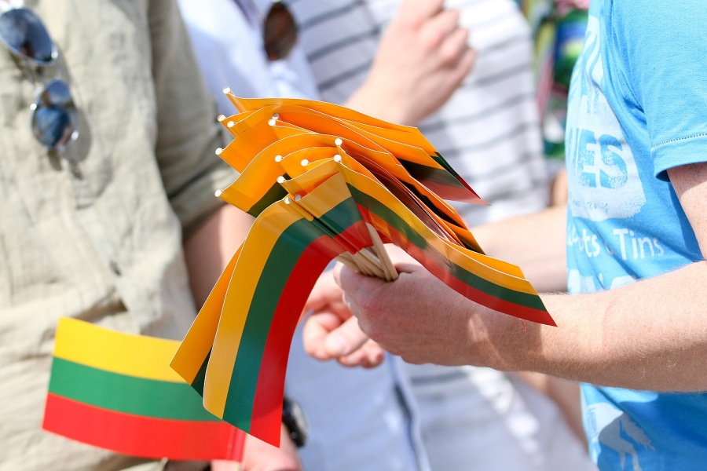
Tautinis atgimimas-tai...

Slide 3
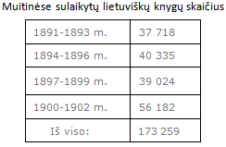
Lietuvių tautinis sąjūdis 1883–1896 m.

Slide 4
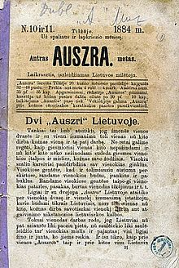
“Aušra”
*1883-1886 m.
*Ragainėje.
*Sumanytojas ir pirmasis redaktorius –
Jonas Basanavičius.
*Tai tautinis patriotinis leidinys.

Slide 5
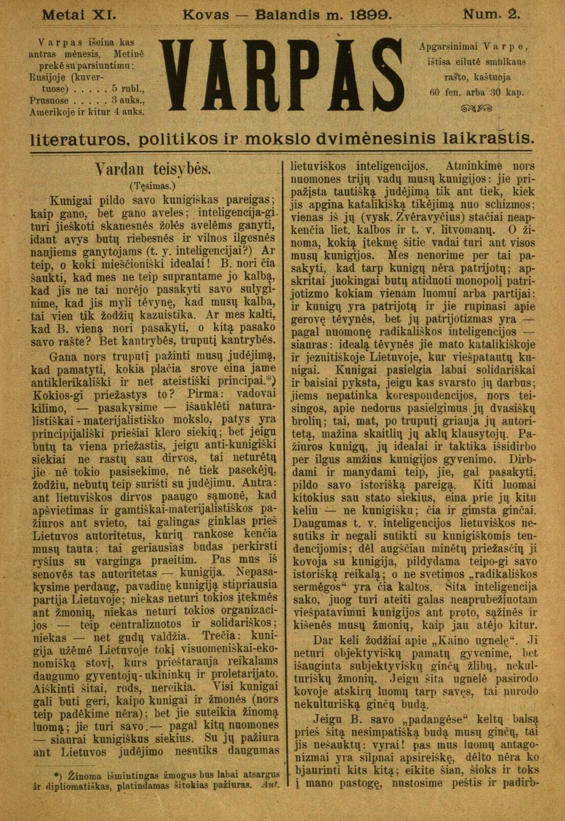
“Varpas”
*1898 m.
*Tilžėje ir Ragainėje. *„Varpo“ Nr. 6 išspausdinta „Tautiška Giesmė“ tapo lietuvių tautos himnu.
*Atstovavo lietuvių tautinio sąjūdžio liberaliąją srovę.

Slide 6
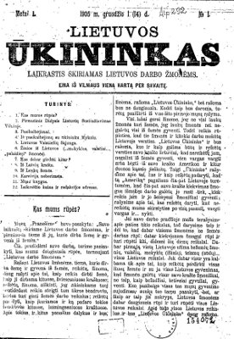
„Ūkininkas”
*,,Varpo” priedas.
*Leistas kaimo žmonių reikalams.
*Atstovavo lietuvių tautinio sąjūdžio liberaliąją srovę.

Slide 7
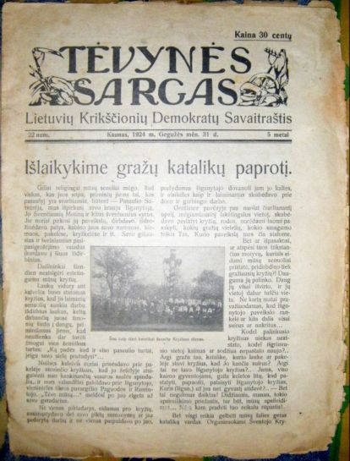

„Žemaičių ir Lietuvos
Apžvalga“
(1890–1896)
„Tėvynės Sargas“
(1896–1904)

Slide 8
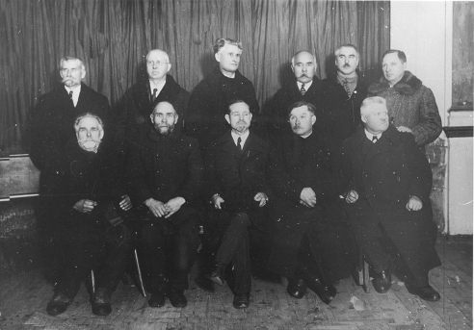
,,Sietynas”-didžiausia ir plačiausia nelegalios spaudos platinimo draugija

Slide 9
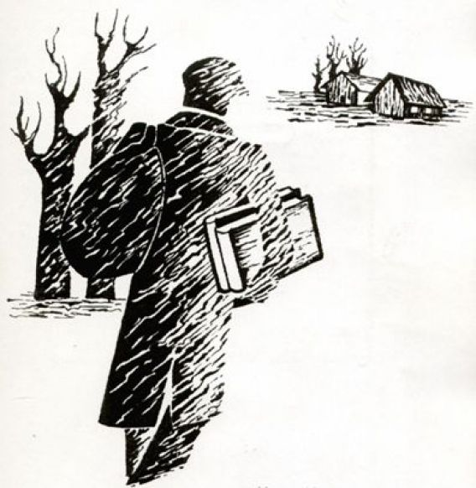
Spaudos draudimo panaikinimas 1904 m.

Slide 10
Tautinio atgimimo židiniai

Slide 11
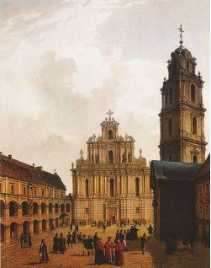
Vilniaus universitetas (XIX a. pr.)
Buvo skatinamas lietuvių nacionalinės kultūros ir lietuvių inteligentijos formavimasis.

Slide 12
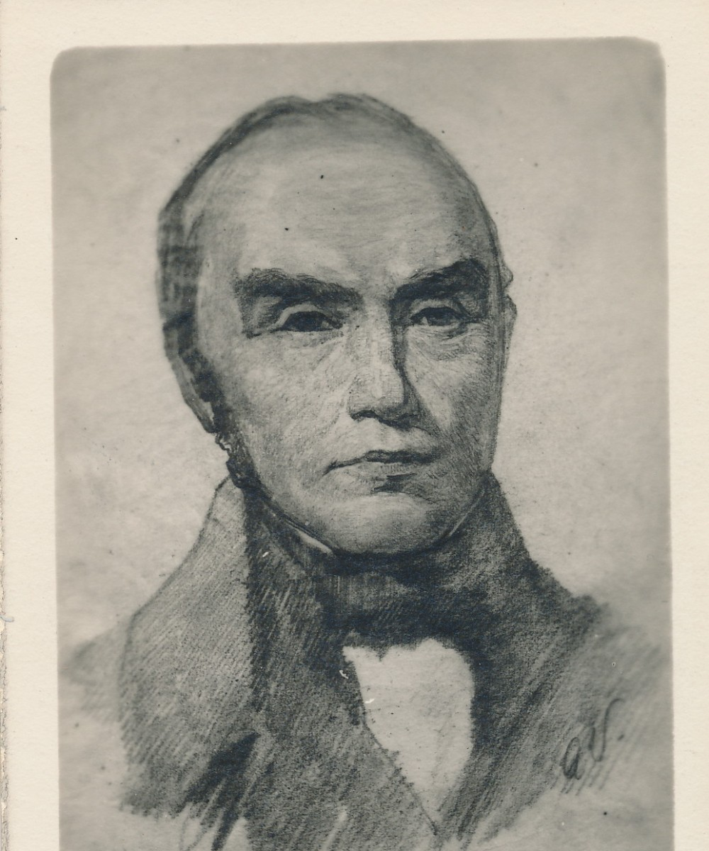
Sankt Peterburgas (po 1931-1832 m. sukilimo).
Čia gyveno ir dirbo istorikas S.Daukantas, parašęs pirmąją Lietuvos istoriją lietuvių kalba. Knygoje išaukštinama pagoniška Lietuvos praeitis.

Slide 13
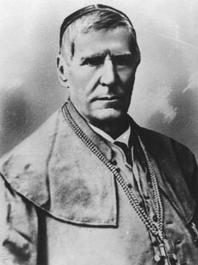
Varniai ir Žemaičių vyskupystė (XIX a. antroji pusė).
Čia gyveno M.Valančius.
Šios asmenybės rektoriavimo ir vyskupystės metai vadinami Valančiaus epocha.

Slide 14
Tautinio atgimimo veikėjai

Slide 15
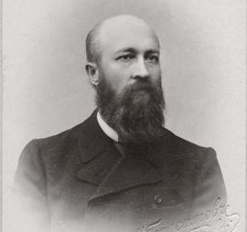
Jonas Jablonskis
Lietuvos kalbininkas, norminęs literatūrinę lietuvių kalbą. Jis galutinai nustatė lietuvių raidyną, įdiegė daugybę naujadarų.
1860 – 1930

Slide 16
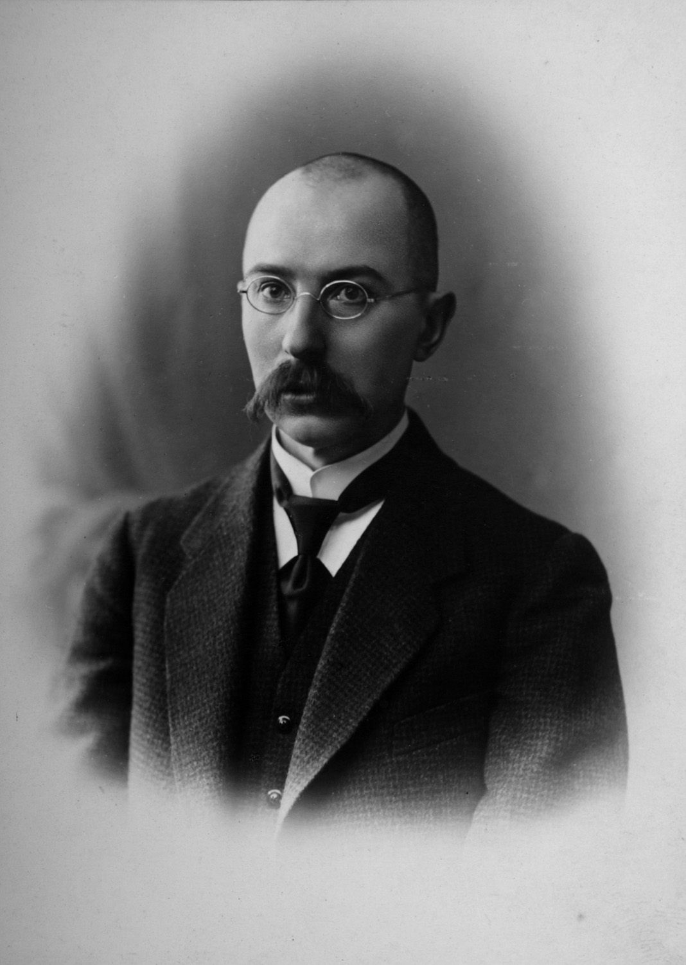
Kazimieras Būga
Lietuvos kalbininkas, profesorius, vienas žymiausių lietuvių kalbos tyrinėtojų. Tyrinėjo lietuvių kalbos kirčiavimą, išaiškino daugelio lietuviškų žodžių kilmę, pradėjo rengti akademinį lietuvių kalbos žodyną.
1879 – 1924m.

Slide 17
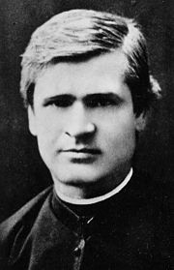
Antanas Baranauskas
Lietuvių poetas, kalbininkas, Seinų vyskupas. Pateikė pirmą išsamią tarmių klasifikaciją, kėlė tarmių derinimo principą, buvo lietuvių kalbos dėstytojas, sukūrė nemažai lietuviškų gramatikos terminų.
1835 – 1902m.

Slide 18
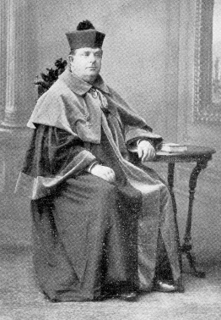
Kazimieras Jaunius
Teologas, lietuvių kalbos tyrinėtojas. Parašė lietuvių kalbos gramatiką, iškalbos knygą, parengė šešių lietuvių tarmių aprašus ir straipsnį apie lietuvių kalbos priegaides.
1848 – 1908

Slide 19
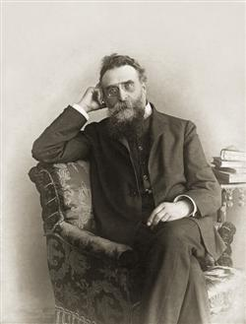
Jonas Basanavičius
Lietuvių visuomenės veikėjas, pirmasis laikraščio ,,Aušra’’ redaktorius, vienas svarbiausių nepriklausomybės siekėjų, mokslininkas, gydytojas.
1851 – 1927

Slide 20
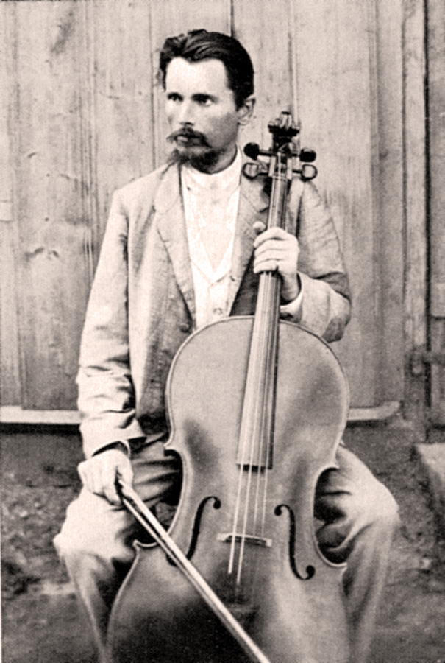
Vincas Kudirka
Gydytojas, prozininkas, poetas, publicistas, laikraščio ,,Varpas’’ redaktorius, vienas iš lietuvių tautinio sąjūdžio ideologų. Lietuvos himno autorius.
1858 – 1899

Slide 21
Motiejus Valančius
Žemaičių vyskupas, švietėjas, lietuvių prozos pradininkas, blaivybės sąjūdžio organizatorius. Parašė apie septyniasdešimt didaktinio pobūdžio apsakymų ir pasakojimų.
1801 – 1875

Slide 22
Dėkojame už dėmesį

